Slide 2

ENGENHARIA DA COMPUTAÇÃO
HUMAN-COMPUTER INTERACTION
PROF. HENRIQUE CORDEIRO
2
Versão 1.0 – Fevereiro/2021

Slide 3

AVALIAÇÃO DA IHC
CONTEÚDO DO CURSO
Ferramentas de avaliação das Interações
Análise da IHC e da UX

Slide 4
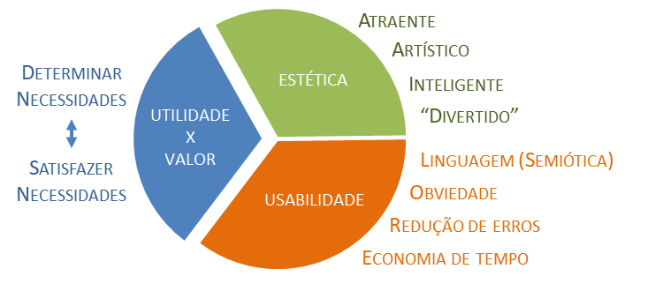
IDEALIZANDO A EXPERIÊNCIA DO USUÁRIO (ux Design)
CONTEÚDO DO CURSO
QUAL SUA PROPOSTA DE UX (USER EXPERIENCE) ?
Adaptado de Whitten (2001)

Slide 5
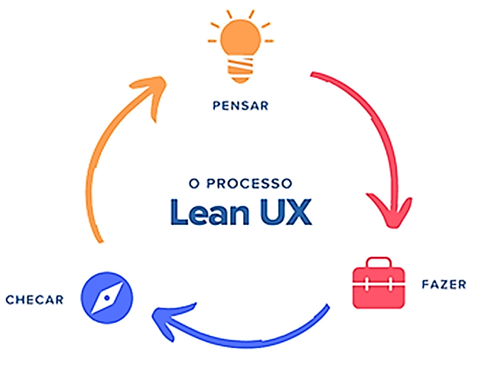
DESIGN e avaliação DA user experience
Revisão das
Hipóteses de UX
Revisão final
da UX
Hipóteses de UX
Refino do produto
Redesign
Novo
Aprendizado
Design
Aprendizado
Protótipo
refinado
MVP !!
Nova
Validação
Protótipo
Validação
Plano de Teste
Revisão do Plano de Teste
Aprendizagem por Experimentação Rápida
Não exagere no design inicial e siga os princípios da melhoria contínua e iterativa do desenvolvimento Lean

Slide 6

AVALIAÇÃO DA IHC
CONTEÚDO DO CURSO
Avaliar a qualidade da solução e da interação
Confirmar as hipóteses de Design
Conhecer a Percepção dos Usuários
Avaliar preventivamente a UX
Analises Qualitativas e Quantitativas
Independente do tipo de Interação/Interface !!

Slide 7
AVALIAÇÃO DA IHC
CONTEÚDO DO CURSO
Testes de Usabilidade
Análise de Métricas
USO COMBINADO DE MÉTODOS DE AVALIAÇÃO
Feedback de Usuários
Análise Heurística

Slide 8

AVALIAÇÃO DA IHC
CONTEÚDO DO CURSO
Testes de Usabilidade
Os objetivos e usos da solução são facilmente identificados e compreendidos?
OBSERVAÇÃO CONTROLADA OU INFORMAL
Observar usuários reais interagindo com o sistema para identificar aspectos positivos e problemas de usabilidade para levantar aspectos que devem ser mantidos ou que precisam de melhorias.
Os usuários aprendem a utilizar e operar a solução rapidamente?
Os usuários interagem e operam a solução com facilidade?
A(s) interface(s) da solução são atraentes e agradáveis aos usuários

Slide 9
AVALIAÇÃO DA IHC
CONTEÚDO DO CURSO
Análise de Métricas
COLETA E ANALISE DE DADOS
Coletar dados que permitam avaliar a eficiência, eficácia e satisfação do usuário durante a interação com um sistema, visando identificar áreas de melhoria na interface e garantir uma experiência positiva para o usuário
TSR – Taxa de Sucesso da Tarefa (% de tarefas concluídas com sucesso)
UER – Taxa de Erros do Usuário (Numero de erros cometidos na realização de tarefas)
TTR – Tempo de Tarefa (Tempo médio de conclusão de uma tarefa pelo usuário - eficiência)
SUS – Indice de Satisfação do Usuário (Escala subjetiva de satisfação com a interação)
NPS – Net Promoter Score (probabilidade de recomendação da solução)

Slide 10
AVALIAÇÃO DA IHC
CONTEÚDO DO CURSO
PESQUISA DE SATISFAÇÃO
Coletar opiniões e sugestões dos usuários através de entrevistas, questionários e outras práticas formais ou informais de coleta de feedback (percepção do usuário).
NPS – Net Promoter Score (probabilidade de recomendação da solução)
Percepção da Utilidade
Percepção da Eficácia
Elogios
Criticas negativas
Duvidas
Feedback de Usuários
Sugestões
Pontos de descontentamento
Identificação de erros

Slide 11
AVALIAÇÃO DA IHC
CONTEÚDO DO CURSO
Heurísticas de Nielsen
AVALIAÇÃO PREVENTIVA
Utilizar checklists de heurística (como o de Nielsen) para avaliar a UI e a UX propostas e identificar potenciais problemas
Visibilidade dos estados do sistema
Correspondência entre o sistema e o mundo real
Liberdade de controle para o usuário
(execução e recuperação)
Consistência e padrões
Prevenções de erros
Reconhecimento em vez de memorização
Flexibilidade e eficiência de uso
Estética e design minimalista
Ajude os usuários a reconhecer, diagnosticar e recuperar erros
Ajuda e documentação
Análise Heurística

Slide 12
Avaliação HEURÍSTICA
Inspeção da usabilidade orientada pelas Heurísticas de Nielsen
(importante: Lembrem de levar em conta o perfil do usuário padrão do produto)
Visibilidade do status do sistema
O que avaliar:
Os usuários são mantidos informados a respeito do que está acontecendo?
É fornecido feedback apropriado, em tempo adequado, sobre a ação de um usuário?
Correspondência entre o sistema e o mundo real
O que avaliar:
a linguagem utilizada é simples?
As palavras, frases e os conceitos utilizados são familiares ao usuário?

Slide 13
Avaliação HEURÍSTICA
Inspeção da usabilidade orientada pelas Heurísticas de Nielsen
(importante: Lembrem de levar em conta o perfil do usuário padrão do produto)
Controle do usuário e liberdade
O que avaliar:
O usuário tem liberdade de navegação e operação do sistema?
Há maneiras de desfazer ações realizadas por engano?
Consistência e padrões
O que avaliar:
As maneiras de realizar diferentes ações são similares?
O padrão visual, o design, a linguagem, são padronizados ao longo do software?

Slide 14
Avaliação HEURÍSTICA
Inspeção da usabilidade orientada pelas Heurísticas de Nielsen
(importante: Lembrem de levar em conta o perfil do usuário padrão do produto)
Prevenção de erros
O que avaliar:
É fácil cometer erros? Se sim, onde isso ocorre? E por quê?
O sistema tem orientações inadequadas ou funções ambíguas, que podem induzir ao erro?
Ajudar a reconhecer, diagnosticar e recuperar erros
O que avaliar:
As mensagens de erro são claras? Simples? úteis?
As mensagens dão orientações sobre como corrigir o erro apontado?

Slide 15
Avaliação HEURÍSTICA
Inspeção da usabilidade orientada pelas Heurísticas de Nielsen
(importante: Lembrem de levar em conta o perfil do usuário padrão do produto)
Reconhecer ao invés de relembrar
O que avaliar:
Os objetos, ações possíveis e informações em geral são sempre visíveis?
Permitem perceber facilmente o que deve ou pode ser realizado no contexto da ação?
Flexibilidade e eficiência de uso
O que avaliar:
O sistema oferece “aceleradores” ou atalhos para usuários mais experientes realizarem tarefas mais rapidamente?

Slide 16
Avaliação HEURÍSTICA
Inspeção da usabilidade orientada pelas Heurísticas de Nielsen
(importante: Lembrem de levar em conta o perfil do usuário padrão do produto)
Estética e Design minimalistas
O que avaliar:
O design é leve? Objetivo?
Existem informações, objetos e outros elementos desnecessários e irrelevantes?
Proporciona uma experiência eficaz? Com decisões rápidas?
Ajuda e documentação
O que avaliar:
O sistema oferece ajuda que possa ser facilmente acessada e seguida?
As ajudas e documentações são contextualizadas?

Slide 17
AVALIAÇÃO DA IHC
CONTEÚDO DO CURSO
Testes de Usabilidade
Análise de Métricas
APLICAÇÃO NO PROJETO STARTUP ONE
Feedback de Usuários
Análise Heurística

Slide 18
AVALIAÇÃO DA IHC
CONTEÚDO DO CURSO
APLICAÇÃO NO PROJETO STARTUP ONE
1 - Identificar pontos de interação da solução
2 - Realizar e documentar a Análise Heurística
3 - Definir Métricas que devem ser analisadas
4 - Realizar Testes de Usabilidade (Coletando Métricas)
5 - Criar e aplicar ferramenta de Feedback
Checkpoint 4 – Apresentar Plano de Avaliação e Posterior resultado da avaliação com sua aplicação

Slide 19
Copyright © 2025 Prof. Henrique Cordeiro
Copyright © 2015 Prof. Leandro Rubim
Todos direitos reservados. Reprodução ou divulgação total ou parcial deste documento é expressamente proíbido sem o consentimento formal, por escrito, do Professor (autor).
Todos direitos reservados. Reprodução ou divulgação total ou parcial deste documento é expressamente proíbido sem o consentimento formal, por escrito, do Professor (autor).

